Slide 1

TRƯỜNG TIỂU HỌC QUANG TRUNG
Sách kết nối tri thức với cuộc sống – Lớp 4
Năm học 2024-2025

MÔN: TOÁN
Rút gọn phân số - Tiết 1
Giáo viên: Lê Thị Hường

Slide 2

Khám phá

Slide 3
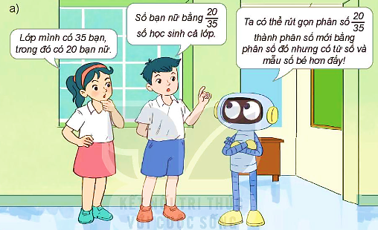

Slide 4
Rút gọn phân số là tìm phân số mới bằng phần số ban đầu nhưng có tử số và mẫu số bé hơn.

Slide 5
b) Cách rút gọn phân số.
20
Ví dụ: Rút gọn phân số .
35
Nhận xét: 20 và 35 cùng chia hết cho 5.
20
20 : 5
4
=
=
.
Chia tử số và mẫu số cho 5, ta viết:
35
35 : 5
7
20
4
Ta nói: Phân số đã được rút gọn thành phân số .
35
7
Notes:
GV nên làm vi dụ ở bảng lớp cho HS dễ hiểu

Slide 6
Lưu ý:
4
Phân số được rút gọn như có đặc điểm: “Tử số và mẫu số không cùng chia hết cho số tự nhiên nào lớn hơn 1”. Phân số là phân số tối giản.
7
20
4
35
7
Khi rút gọn phân số, ta phải rút gọn đến phân số tối giản.

Slide 7


Slide 8
1.
2
9
5
1
10
7
a) Trong các phân số: ; ; ; ; ; , phân số nào tối giản, phân số nào chưa tối giản?
3
21
17
10
15
14
b) Rút gọn các phân số chưa tối giản ở câu a (theo mẫu).
9
9 : 3
3
Mẫu:
=
=
21
21 : 3
7

Slide 9
1.
2
9
5
1
10
7
a) Trong các phân số: ; ; ; ; ; , phân số nào tối giản, phân số nào chưa tối giản?
3
21
17
10
15
14
Phân số tối giản | Phân số chưa tối giản
2
5
9
10
3
17
21
15
1
7
10
14

Slide 10
1.
b) Rút gọn các phân số chưa tối giản ở câu a (theo mẫu).
9
9 : 3
3
Mẫu:
=
=
21
21 : 3
7
10
10 : 5
2
=
=
5
5 : 5
1
7
7 : 7
1
=
=
14
14 : 7
2

Slide 11
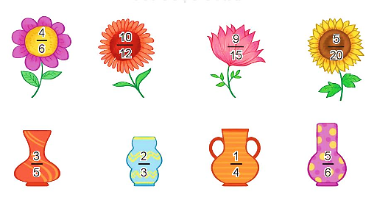
2. Rút gọn mỗi phân số ghi ở bông hoa được phân số nào ghi ở lọ hoa?

Slide 12
Em cần nhớ nội dung gì trong bài học hôm nay?

Slide 13
Rút gọn phân số là tìm phân số mới bằng phần số ban đầu nhưng có tử số và mẫu số bé hơn.
Chúng ta cần nhớ các bước rút gọn một phân số nhé!

Slide 14

Notes:
GV có thể mở rộng bằng các biểu đồ liên quan đến số liệu thống kê trong lớp trong khối, trong trường

Slide 15
Rút gọn phân số được phân số tối giản nào?
66
99
6
2
A.
B.
9
3
Notes:
GV cho hs làm thêm ví dụ nếu còn thời gian

Slide 16
Lấy ví dụ về phân số tối giản và phân số chưa tối giản.

Slide 17
DẶN DÒ
Notes:
Kho ppt Phan Linh_0916.604.268

